Slide 1
JSP20_2
Deployment

Slide 2
JSP20 에서 이어집니다.
직전 강의의 FileUpload 에서부터 계속 이어집니다.

Slide 3
이미지 파일이면 <img> 로 보여주자!
지금까지 파일 업로드, 다운로드 까지 해봤다.
‘이미지 파일’의 경우, 업로드한 이미지를 곧바로 <img> 태그 등으로 보여지게 하고 싶다. 그러나 기존의 방법으로는 안된다.
이유는:
‘웹 경로’가 아니기 때문이다. (즉, URL로 접근할수 없는 경로다)
url 로 접근할수 없는 위치이다.
해법: 실제로 웹 어플리케이션이 작동하는 ‘상대적인 경로’에 업로드한 파일이 위치 시키면 된다.

Slide 4
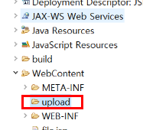
WebContent 밑에 upload 폴더 추가
웹어플리케이션의 루트 폴더가
바로 WebContent 폴더다.

Slide 5
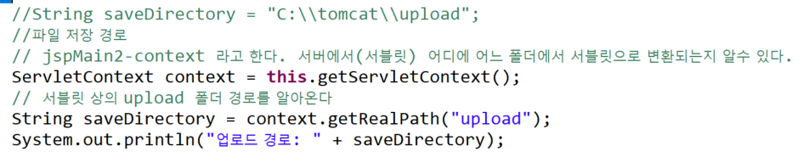
FileUpload.jsp 파일 수정.
Notes:
// jspMain2-context 라고 한다. 서버에서(서블릿) 어디에 어느 폴더에서 서블릿으로 변환되는지 알수 있다.
ServletContext context = this.getServletContext();
// 서블릿 상의 upload 폴더 경로를 알아온다
String saveDirectory = context.getRealPath("upload");
System.out.println("업로드 경로: " + saveDirectory);

Slide 6
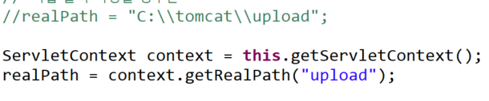
FileDownload.jsp 수정.
Notes:
ServletContext context = this.getServletContext();
realPath = context.getRealPath("upload");

Slide 7
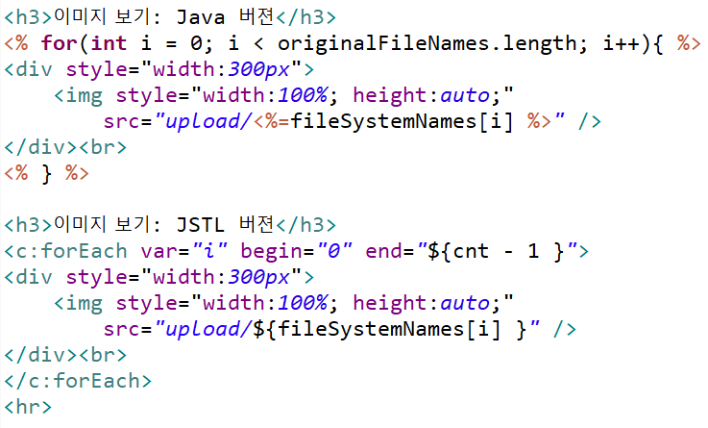
FileCheck.jsp 수정
웹 경로 (상대경로) 지정
Notes:
<h3>이미지 보기</h3>
<% for(int i = 0; i < originalFileNames.length; i++){ %>
<div style="width:300px">
<img style="width:100%; height:auto;"
src="upload/<%=fileSystemNames[i] %>" />
</div><br>
<% } %>
<hr>

Slide 8
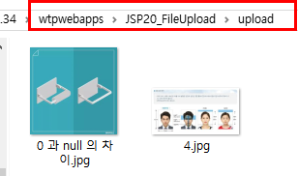
파일업로드 한 결과.
↓실제 폴더 내용도 확인해보자
톰캣 서버의 wtpwebapps 라는 폴더 및의 경로에 생긴다.

Slide 9

파일업로드 한 결과 - 이클립스 프로젝트는?
아무리 새로고침 해도,
여기에 업로드한 파일이 보이지 않는다
명심]
Dynamic Web Project 로 작성한 프로젝트는
프로젝트 작성한 폴더에서 작동하는 것이 아니라
‘웹서버’에서 작동하는 거다

Slide 10
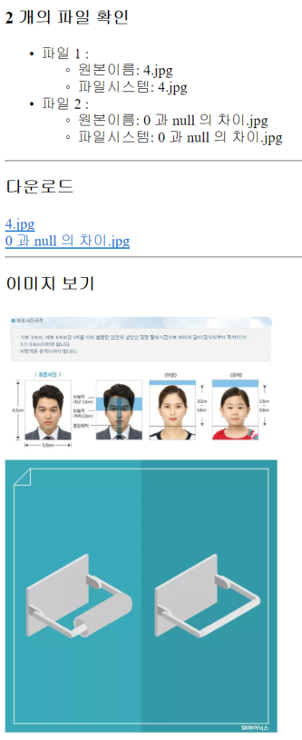
파일업로드 결과 - FileCheck
다운로드까지도 되는지 확인해보자.

Slide 11
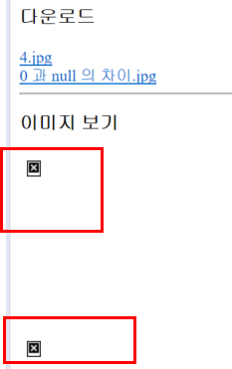
이미지가 사라진다??
JSP 파일 수정 하면/컨텍스트 리로딩 발생하면/서버재시작하면/혹은 어느 정도 시간 지나면 업로드한 파일이 사라진다???
왜왜왜왜???
wtpwebapps 폴더의 내용도 확인해보자, 업로드 했던 파일이 사라져 있을 것이다!

Slide 12
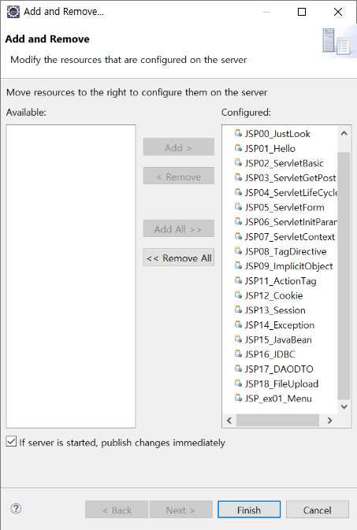
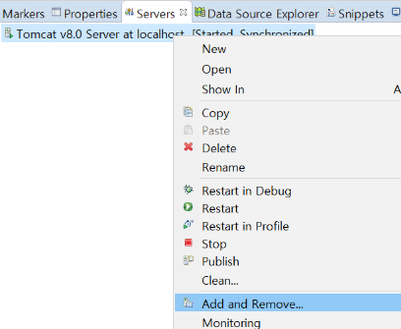
wtpwebapps 폴더의 정체.
wtpwebapps 폴더의 정체는 ‘이클립스’ 에서 Dynamic Web Project 를 서버에서 가동할때 생성한 폴더다…
어디까지나 ‘개발 단계’에서 테스트 하기 위한 용도이지.. ‘실제 서비스’하는 것이 아니다.
참고로 Server에서 Add and Remove 로 추가한 지금까지의 모든 웹 어플리케이션은 죄~다 wtpwebapps 폴더에서 테스트용으로 수행된 것이다.

Slide 13
Deployment !
그렇다면 진짜 업로드 한 파일이 유지되게 하려면??
실제 ‘서비스 환경’에서 웹 어플리케이션이 가동되어야 한다.
이와 같이 ‘서비스 환경’ 으로 배치하는 작업을 deployment 라고 합니다.

Slide 14
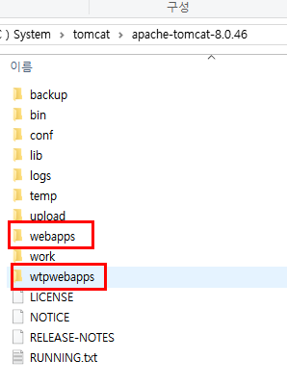
Tomcat 서버의 폴더 구조를 보면.
실제 서비스 되는 곳은 webapps 폴더다
실제 서비스 되는 웹 어플리케이션이 deploy 되어야 하는 폴더.
이클립스에서 생성된 개발용 폴더

Slide 15
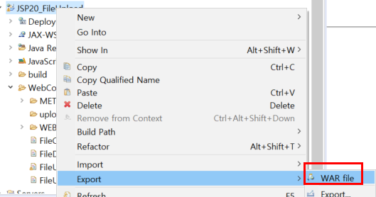
Deployment - WAR 파일로 Export 하기
STEP1: 우선 WAR 파일로 Export 해야 한다
WAR 는 일종의 압축 파일이다
WAR file
Web Application Resource
Web application ARchive

Slide 16
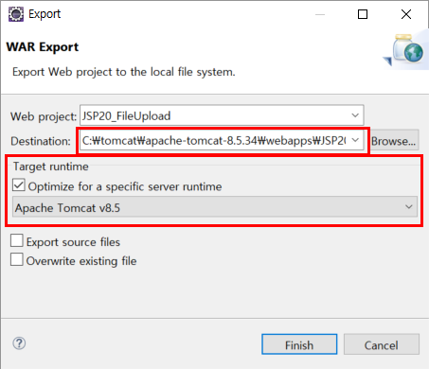
Deployment - WAR 파일로 Export 하기
Destination 을 C:\tomcat\apache-tomcat-8.5.34\webapps 로 지정해보자
(실제 WAR 파일은 다른 곳에
두어도 관계는 없슴)

Slide 17
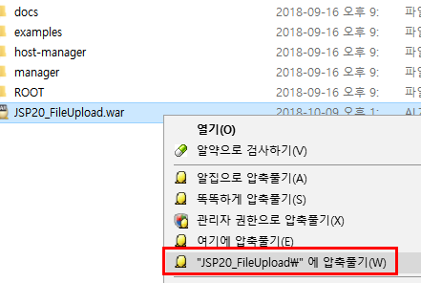
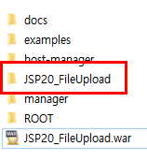
Deployment - WAR 압축을 푼다.
톰캣 서버의 webapps 폴더에서 war 파일의 압축을 푼다.
기왕이면 그 파일명 그대로 폴더가 생기게..

Slide 18
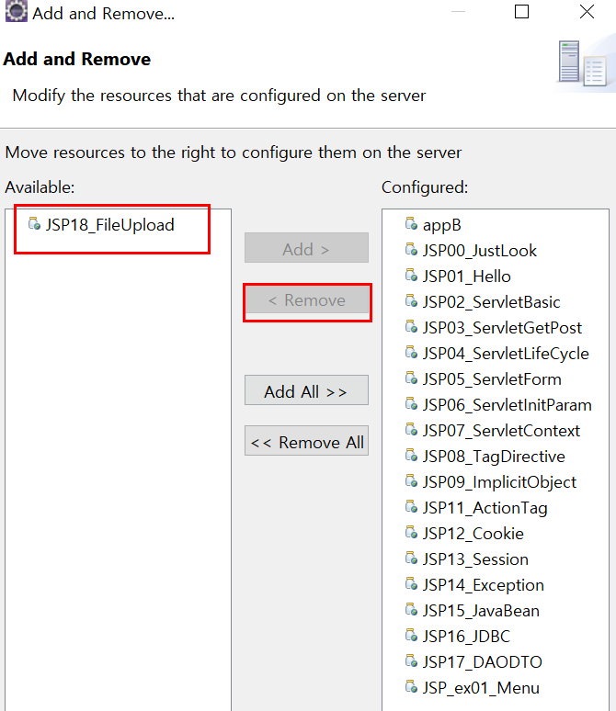
이클립스에서 서버 가동할거면.
이클립스 없이, 그냥 톰캣서버 가동하면 그냥 정상적으로 가동 된다.
그러나, 이클립스에서 서버 가동할거면. Add and Remove 로 deploy 된건 remove 하고 해야 한다.
그래야 webapps 폴더에 deploy 된 것이 수행된다.

Slide 19
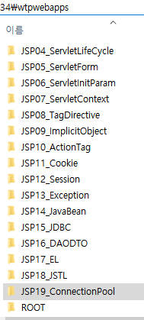
서버 재시작.
이클립스에서 서버 ‘Start’ 하고.
일단 기존의 wtpwebapps 폴더를 보자..
JSP20_FileUpload 폴더가 사라진것을 확인할수 있다.

Slide 20
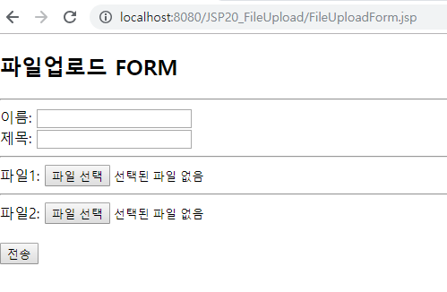
톰캣 서버 실행하기 - 브라우저 확인
http://localhost:8080/JSP20_FileUpload/FileUploadForm.jsp

Slide 21
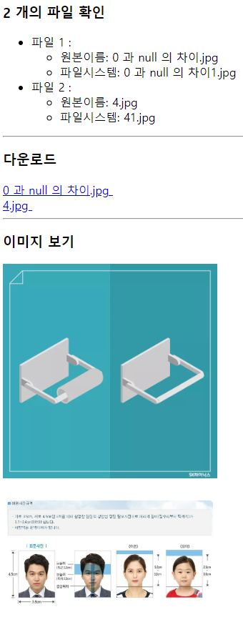

Slide 22
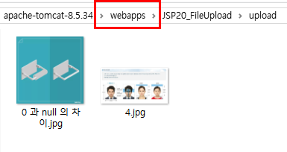
업로드 해보고 deploy 된 폴더에서 확인해보자.

Slide 23
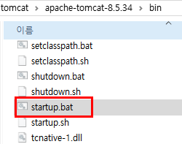
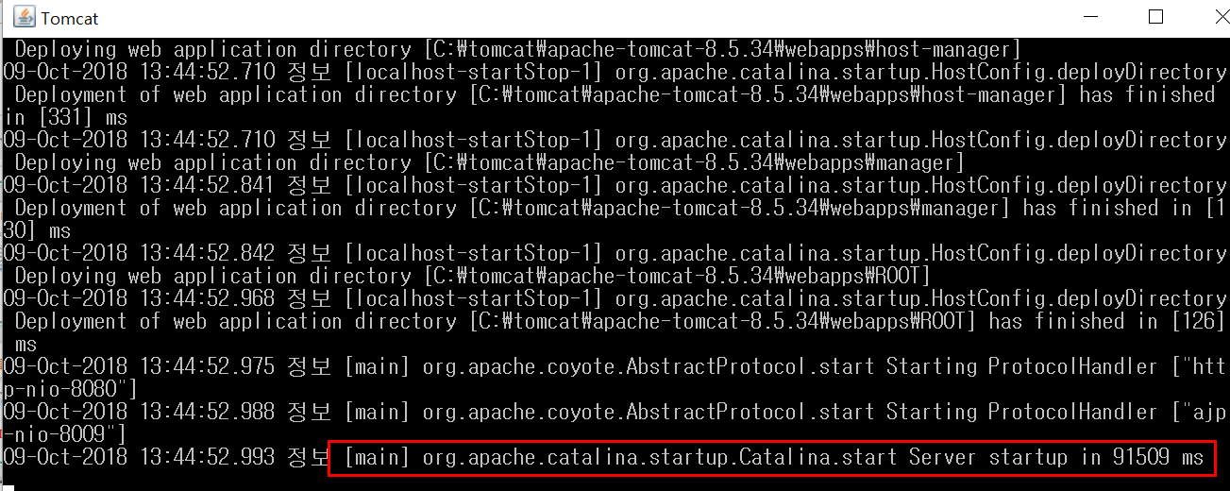
톰캣 서버 실행하기 - 이클립스 없이!
(일단, 이클립스에서 서버 가동중이면 중단하자)
가동해보고, 브라우저에서 파일 업로딩 해보고 확인해보자.
경우에 따라선 CATALINA_HOME 시스템 환경변수가 세팅되어야

Slide 24
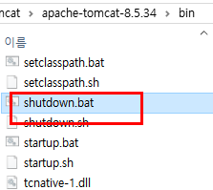
톰캣 서버 종료 하기 - 이클립스 없이

Slide 25
Deployment : webapps vs wtpwebapps
개발단계에서는 이클립스에서 Server 에 Add 하여 개발하고
→ wtpwebapps 폴더에 생성됨
실제 서비스 할때는 deploy 하고,
이클립스 Server 에서 Remove 하고, wtpwebapps 폴더에서 삭제 확인
→ webapps 폴더에 생성됨
주의 : 혹시 wtpwebapps 폴더에 존재하는 경우 webapps 폴더에서 실행이 안될수 있다

Slide 26
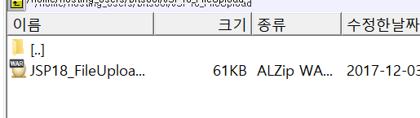
실제 호스팅 하는 사이트에 올리기
톰캣 호스팅 하는 업체에서 제공하는 규칙들은 각 업체별 규칙을 따라 주어야 합니다.
예 : Cafe24 의 경우..
appbase 폴더가 지정되어 있다.
해당 폴더에 war를 올릴 폴더를
만들고 WAR 파일을 업로딩 한다.
(tomcat 7.x 버젼..)

Slide 27
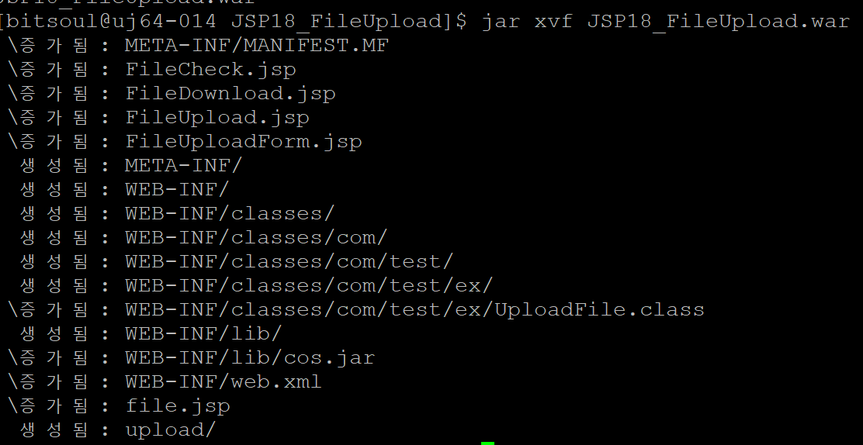
jar 명령이나 upzip 명령으로 war 압축 해제.
jar xvf war파일명

Slide 28
URL Mapping 지정

